Slide 1
Gli investimenti «ad impatto»
Dal grant al crowdfunding
Roma, 19 Gennaio 2018
Roberto Randazzo

Slide 2
PHILANTROPY
IMPACT INVESTING
CHARITY

Slide 3
Lo scenario
Dal rapporto Italiano della Social Impact Investment Task Force, istituita in ambito G8 « La finanza che include: gli investimenti ad impatto sociale per una nuova economia»

Slide 4
Lo scenario
Società di capitali
Organizzazioni non profit
(Associazioni, Fondazioni, Comitati, etc.)
Imprese Sociali/ Coop. Sociali
Benefit Corporation
Start-up innovative a vocazione sociale
Società a «finalità sociale»

Slide 5
Un po' di numeri…
Da «Impresa Sociale in Italia. Identità e sviluppo in un quadro di riforma». Rapporto di IRIS Network a cura di P. Venturi e F. Zandonai, 2015

Slide 6
Cos’è l’impact investing?
Dal rapporto Italiano della Social Impact Investment Task Force, istituita in ambito G8 « La finanza che include: gli investimenti ad impatto sociale per una nuova economia»

Slide 7
L’Impact Investing
Una nuova classe di investimento il cui scopo è quello di generare un impatto sociale positivo, oltre che un ritorno finanziario
Investimenti strutturati per generare un impatto positivo, di tipo sociale e ambientale, rispettando requisiti predefiniti di sostenibilità finanziaria
Si tratta della strategia di investimento che associa il ritorno economico a quello sociale (blended value)
Può essere uno strumento importante per contribuire concretamente al cambiamento sociale che si vuole realizzare

Slide 8
Il «mercato» per gli investitori
Dal rapporto Italiano della Social Impact Investment Task Force, istituita in ambito G8 « La finanza che include: gli investimenti ad impatto sociale per una nuova economia»

Slide 9
I Target
Dal rapporto Italiano della Social Impact Investment Task Force, istituita in ambito G8 « La finanza che include: gli investimenti ad impatto sociale per una nuova economia»

Slide 10
Gli strumenti
Dal rapporto Italiano della Social Impact Investment Task Force, istituita in ambito G8 « La finanza che include: gli investimenti ad impatto sociale per una nuova economia»

Slide 11
I Social Venture Fund

Slide 12
Le best practice in Italia: Oltre Venture Il primo impact fund in Italia
Criteri di investimento
Progetti con obiettivi sociali chiari e coerenti con il target di riferimento
Obiettivi aziendali definiti da un business plan economico-finanziario
Sostenibilità economica del progetto data dalla capacità di generare nel tempo ricavi sufficienti a coprire i costi di gestione replicabilità del progetto
Capacità imprenditoriale (progettuale e gestionale) di chi avvia e coordina il progetto
Modalità operative
Investimenti sia in aziende esistenti che in start-up; sia in società di capitali sia in imprese non profit
Apporto di capitali finanziari sotto forma di equity e/o prestiti
Apporto di competenze manageriali e finanziarie
Ruolo attivo nello sviluppo delle imprese attraverso partecipazione alla governance

Slide 13
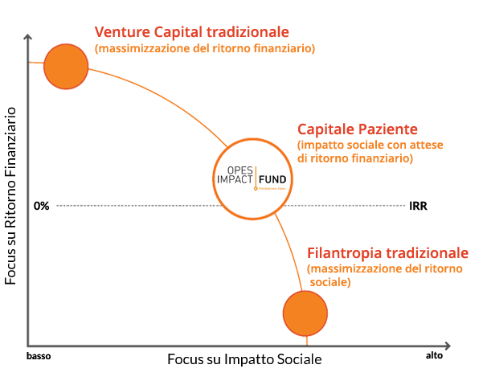
Le best practice in Italia: Opes Impact Fund

Slide 14
La meccanica dei Social Impact Bond
Da « I Social Impact Bond: la finanza al servizio dell’innovazione sociale?», Fondazione Cariplo, Collana «Quaderni dell’osservatorio» n.11 – 2013, a cura di Avanzi – Sostenibilità per Azioni

Slide 15
In sintesi
Può essere utilizzato per la realizzazione di iniziative in aree di particolare fragilità sociale, che comportano anche un risparmio per la Pubblica Amministrazione
Un soggetto pubblico, si impegna a finanziare indirettamente la realizzazione di un progetto di utilità sociale, gestito da un ente senza scopo di lucro, a fronte del raggiungimento di un «risultato sociale»
Le risorse sono raccolte tra investitori privati che presentino uno specifico interesse verso il progetto
Una volta raggiunti gli obiettivi stabiliti, l’ente pubblico erogherà le risorse pattuite, che verranno in parte girate ai sottoscrittori dei Sib

Slide 16
Il Crowdfunding
Il Crowdfunding in Italia. Report 2015 realizzato dall’Università Cattolica in collaborazione con Starteed
Notes:
AGGIORNARE CON NUOVI DATI

Slide 17
Il Crowdfunding «equity based»
Osservatorio Crowdfunding. 2 Report Italiano sul CrowdInvesting. Politecnico di Milano – School of Management. Luglio, 2017

Slide 18
La misurazione dell’impatto
Il salto di paradigma, la rivoluzione dell’impact, l’affermazione del cuore invisibile dei mercati, non sarà mai possibile in assenza di metriche e strumenti di misurazione finalizzati a registrare la creazione del valore sociale.
Dal rapporto Italiano della Social Impact Investment Task Force, istituita in ambito G8 « La finanza che include: gli investimenti ad impatto sociale per una nuova economia»

